Slide 1
大模型与生成式人工智能
编程作业示例及讲解

Slide 2
编程作业要求概述
作业目的：
加深课堂所学知识的理解。
提升实际动手解决人工智能问题的能力。
作业比例：
占总成绩的45%。
作业形式：
基于开源大模型API。
结合个人兴趣或研究方向。
设计并开发一个创新应用demo。

Slide 3
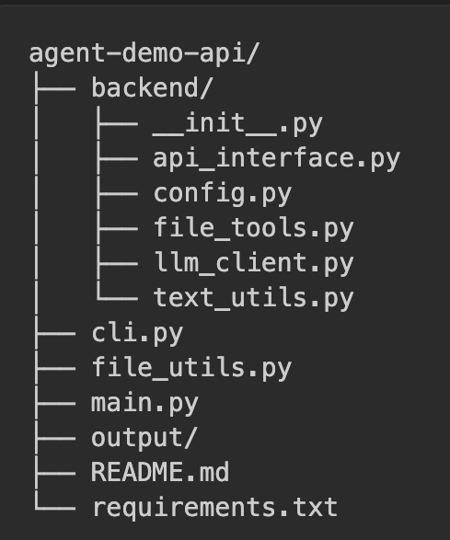
编程作业示例Demo
本地文件智能体助手
最小可行化方案：
本次Demo仅用于展现作业中至少应该包含的模块
作业展示效果至少应该优于本次展示的Demo
作业应包含的模块：
前端交互
后端大模型响应处理
大模型API接口
其他任何想实现的功能

Slide 4
技术准备与环境搭建
大模型API文档（工具调用部分）
OpenAI SDK
DeepSeek-AI SDK
Zhipu.AI SDK
大模型API Key：自行准备，Demo支持以上三家API供应商
开发语言与环境：
Python 3.6+
（可选）深入学习大模型API的响应流程
OpenAI SDK Doc
OpenAI/Codex: 原版、国内厂商兼容版

Slide 5
示例Demo功能介绍
使用大模型，对文件进行预定义操作
文本摘要
文本翻译
文本续写
……
构建大模型交互智能体，由大模型通过给定工具执行文件操作
工具集：
文件读取、文件写入、文件删除、文件系统信息读取、……
可以视为简易MCP实现

Slide 6
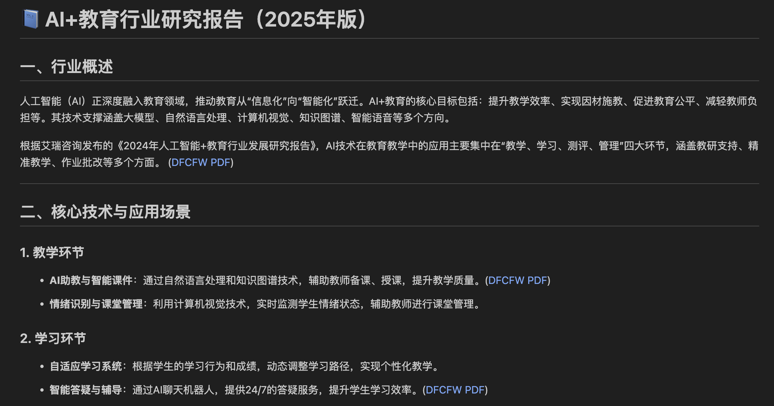
样例文件
`example/file.txt`
支持任意类型的文本文件

Slide 7
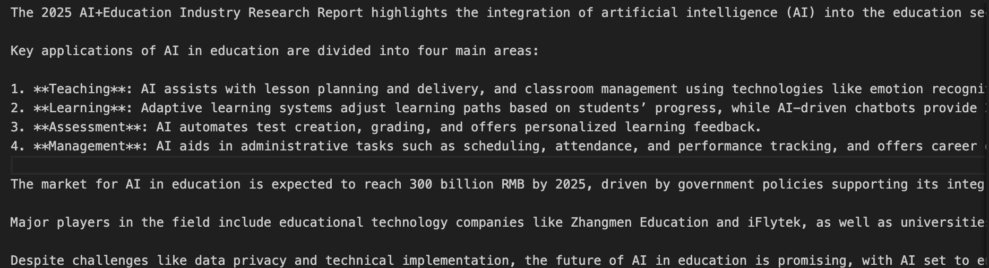
对文件进行预定义操作
演示任务：对示例文件生成摘要
演示命令：
python main.py summarize example/file.txt --output example/summarized_file.txt
输出结果：

Slide 8
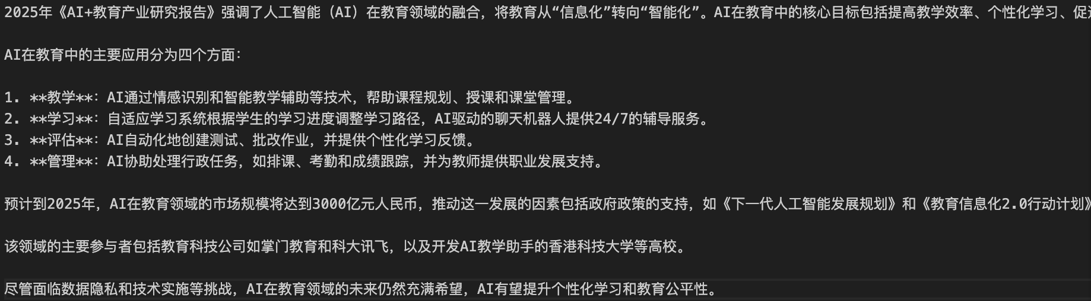
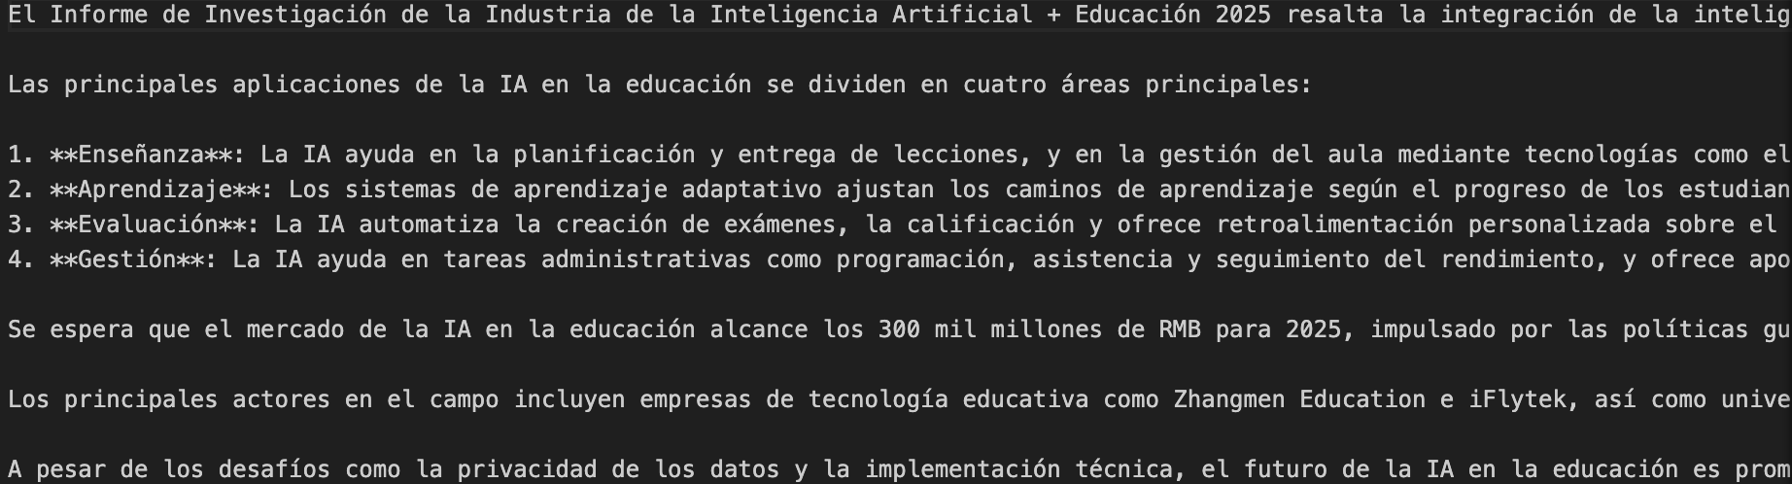
对文件进行预定义操作
演示任务：将摘要文件进一步翻译为中文/西班牙语
演示命令：
python main.py translate example/summarized_file.txt Chinese --output CN_Zh_summarized_file.txt
python main.py translate example/summarized_file.txt Spanish --output CN_Zh_summarized_file.txt
输出结果：

Slide 9
大模型交互智能体
演示任务：将摘要文件重新写为宣传语，并用中文写一个小故事
演示命令：
python cli.py
通过自然语言与智能体交互，智能体自主执行工具完成任务
例子：
(cli) run You can only manipulate the files in the `output` folder. There is only one file in the output folder (path: `output/file.txt`). Please rephrase the content with more engaging slogans and write a story in Chinese. Do not forget to output them in a textual file at the end.

Slide 10
大模型交互智能体
智能体行为轨迹：
调用工具：读取output文件夹下文件列表
本地后端实现工具逻辑：返回文件列表
调用工具：读取output/file.txt文件
本地后端实现工具逻辑：返回文件内容
调用工具：将生成的文本写入output/engaging_slogans_and_story.txt
本地后端实现工具逻辑：写入文件内容

Slide 11
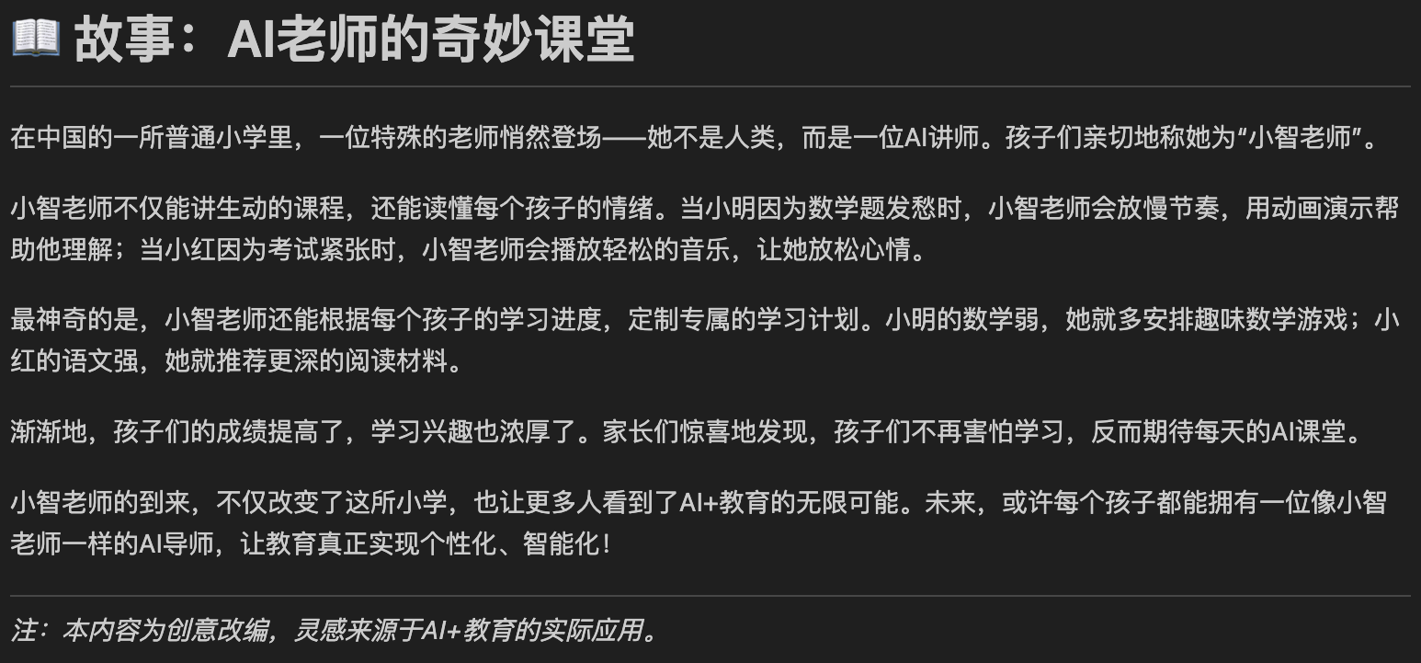
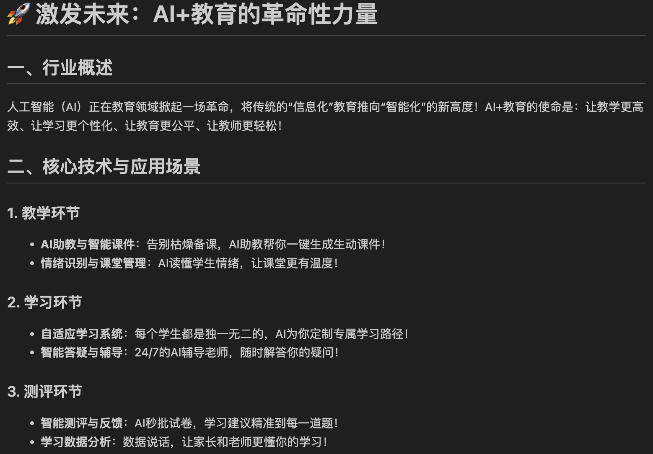
大模型交互智能体
输出结果：

Slide 12
小结
CLI模式的优势：
交互式即时反馈
支持连续对话与多轮交互
演示小结：
通过演示展示了API调用的实际应用场景
明确了各功能实现与具体操作方法
使用中的注意事项：
API调用的频率与配额限制
模型选择对效果的影响
异常处理与容错机制对于大模型应用的重要性

Slide 13
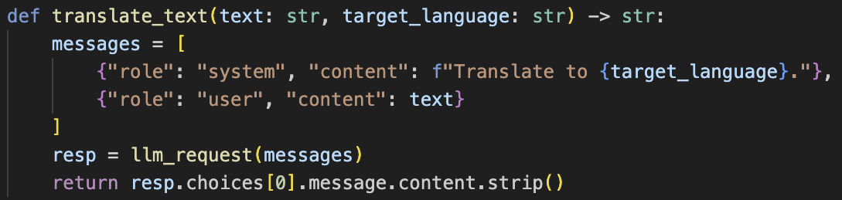
核心代码讲解
基于大模型的功能实现
例子：文本翻译
主要构成：
Prompt设计
对于翻译任务，指定目标语言和翻译源文本
大模型API调用
对于简单任务（如翻译），直接将Prompt转换为单轮输入即可
对于复杂任务，可能涉及到多次推理/协作/自反馈等流程
大模型回复处理
对于翻译任务，只需整理回复文本的格式（去除首尾空格等）

Slide 14
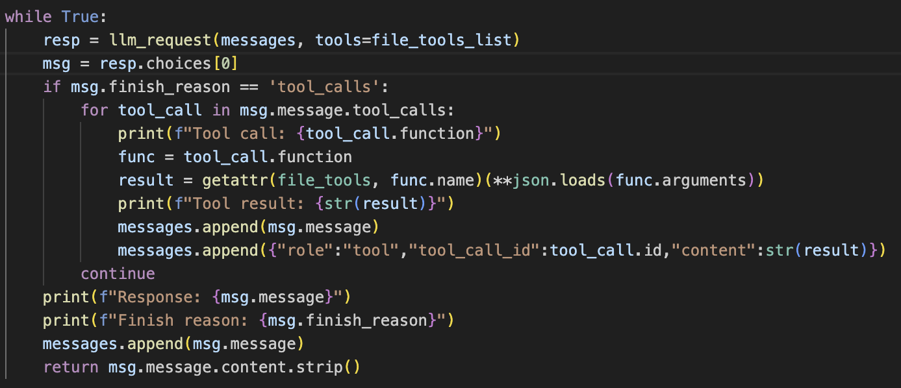
核心代码讲解
交互智能体核心构建逻辑
主要构成：
预设定工具集
大模型API调用
多轮调用，直至没有工具需要执行
大模型回复处理
对于工具调用，解析其工具名、参数等信息，并配合执行工具，返回执行情况
对于多轮调用和长程记忆，将每次的回复信息持久化存储于模型上下文

Slide 15
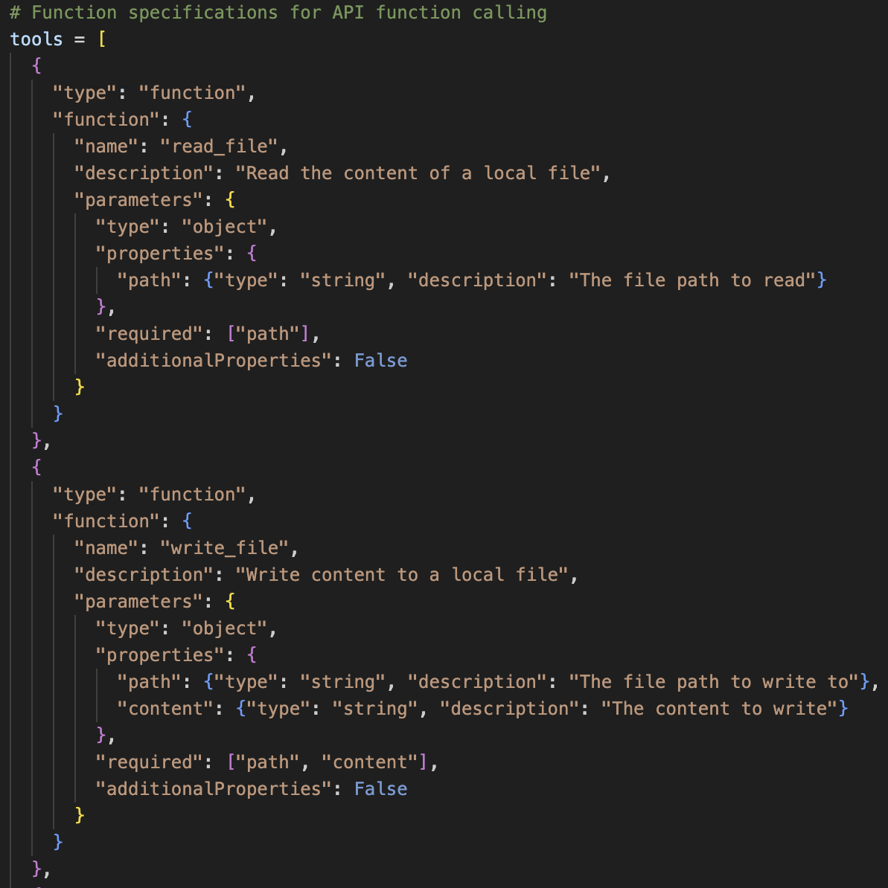
核心代码讲解
智能体工具集构建方法
每个工具包含以下构成元素
工具类别（一般为函数）
函数名
函数说明
参数说明
参数类别
参数属性
必要参数
……
进阶方案请参考OpenAI SDK

Slide 16
基本知识与核心实践能力回顾
API调用流程：
环境变量配置、SDK使用方法、智能体工具集构建……
Python编程基础：
文件读写操作、命令行参数处理、……
Prompt工程：
清晰设计prompt，提升LLM调用效果、……
开发与调试技巧：
错误排查、超参数优化、日志分析、……

Slide 17
注意事项
作业目标：
发挥创意，选择感兴趣的课题进行探索
在团队协作中提升沟通与合作能力
展示自己的技能并创造有价值的作品，不必须有创新/落地意义
技术支持与答疑：
面向大模型编程开发
遇到困难后总结清楚问题，再进行沟通、寻求帮助
作业提交时间（预计）
5月29日 23:59

